Slide 1
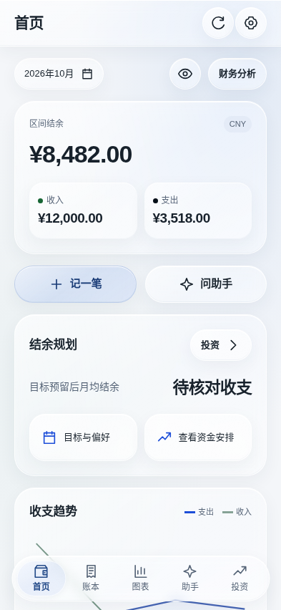
FinPilot
FinPilot
让资金安排
和风险依据看得懂
可解释财富管理智能体
工行杯 · 财富管理服务
3 人团队 ｜ 8 分钟演示 ｜ 比赛原型
01
Notes:
第 1 页。按 docs/competition/DEMO.md 的 8 分钟节奏讲述。数字以 VALIDATION.json 为准；不要把合成演示或模拟资金描述成真实用户成果。

Slide 2
个人财富管理，先看清用途与风险
FinPilot
哪些钱可以安排
先核对收入、开销、还款与数据完整性
产品假设
↓
可交互原型
↓
真实用户验证计划
什么时候需要用
近期目标与应急需求先于长期安排
方案有什么不同
风险、期限、流动性与费用逐项对照
使用 AI 如何放心
数字有依据，每笔资金动作由用户确认
02
Notes:
第 2 页。按 docs/competition/DEMO.md 的 8 分钟节奏讲述。数字以 VALIDATION.json 为准；不要把合成演示或模拟资金描述成真实用户成果。

Slide 3
账单、目标与投资使用同一份事实
FinPilot
导入
核对流水
计划
目标预留
比较
期限风险
操作
核对确认
反馈
审核改进
›
›
›
›
个人流水排除合成收入，内部划转不制造盈利。
目标进度与银行本金分开记录，历史投研保持独立。
03
Notes:
第 3 页。按 docs/competition/DEMO.md 的 8 分钟节奏讲述。数字以 VALIDATION.json 为准；不要把合成演示或模拟资金描述成真实用户成果。

Slide 4
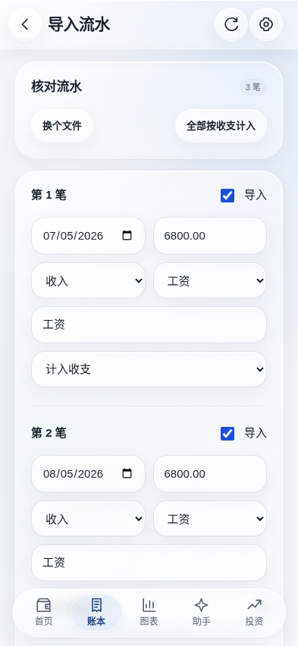
从流水开始，先核对再入账
FinPilot
可校正的预览
日期、收支、金额、分类和资金性质逐行检查
重复导入有依据
优先使用流水编号；无编号时精确匹配并人工核对
上下文一致
页面所选区间传给助手，回源展示完整日期
录入后能纠错
原 ID 编辑与筛选小计；多笔描述先拆分核对
04
Notes:
第 4 页。按 docs/competition/DEMO.md 的 8 分钟节奏讲述。数字以 VALIDATION.json 为准；不要把合成演示或模拟资金描述成真实用户成果。

Slide 5
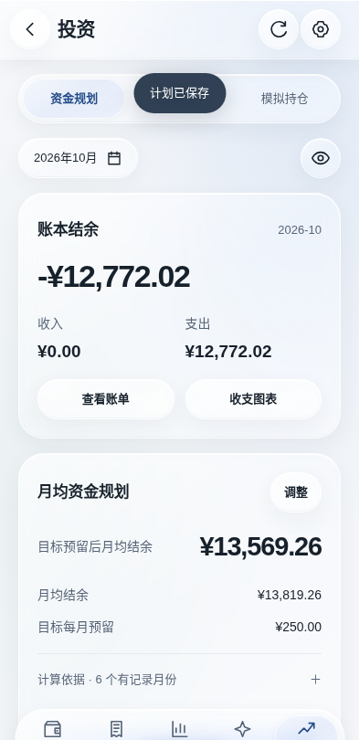
资金规划先明确约束，再讨论方案
FinPilot
计划由用户填写
用款目标、期限、生活开销和还款可核对
先核对收入、开销与还款
仅三笔工资不代表流水完整，可安排额待核对
资金与风险都有约束
完整性未确认或结余不足，长期资格保持关闭
目标换了，进度不串用
确认保留或归零；逐笔进度可撤销、期限可测算
05
Notes:
第 5 页。按 docs/competition/DEMO.md 的 8 分钟节奏讲述。数字以 VALIDATION.json 为准；不要把合成演示或模拟资金描述成真实用户成果。

Slide 6
模型理解与解释，服务器核对事实
FinPilot
Qwen3 + LoRA
可信服务器
用户
意图提取
已知原因排序
研究事实选择
整数分与现金流
风险与资金上限
完整参数与控制证明
改正草稿
核对参数
动态验证
新增金额或授权字段不被接纳；银行结果只来自回执或核账。
06
Notes:
第 6 页。按 docs/competition/DEMO.md 的 8 分钟节奏讲述。数字以 VALIDATION.json 为准；不要把合成演示或模拟资金描述成真实用户成果。

Slide 7
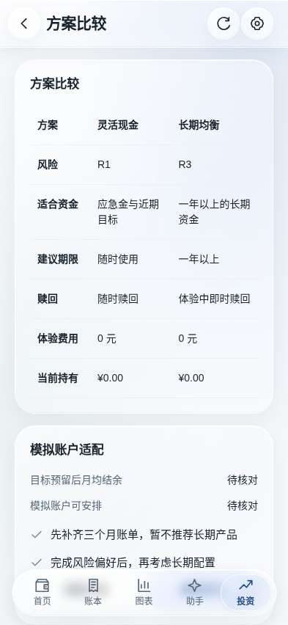
比较方案之前，先明确资金用途
FinPilot
风险与期限
并列两种原型方案，不替代正式适当性评估
流动性与费用
展示模拟规则，不冒充真实金融产品条款
先说明不适合的原因
开销未核对、近期要用或目标压力过大时受限
用户自己确认
草稿、参数核对和执行分别发生，结果可追溯
07
Notes:
第 7 页。按 docs/competition/DEMO.md 的 8 分钟节奏讲述。数字以 VALIDATION.json 为准；不要把合成演示或模拟资金描述成真实用户成果。

Slide 8
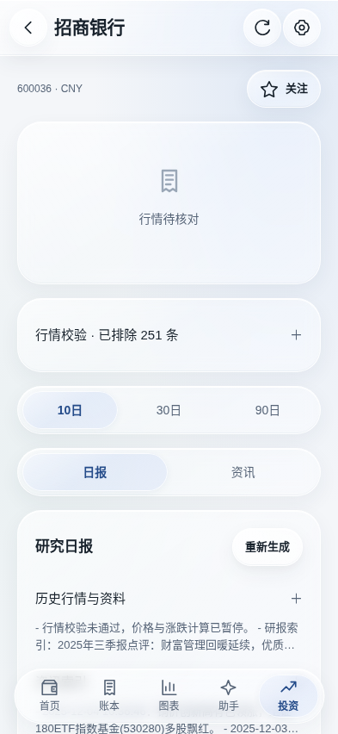
投研先核对数据，再组织报告
FinPilot
异常行情先隔离
校验 OHLC 基本关系，保留原文件以便追溯
不臆造成交额
成交量单位缺失时，不换算资金或推断流向
只引用核对后的事实
日期、价格、标题来自目录，模型只选择已有条目
明确历史边界
可用图表继续保留，异常个股显示待核对
08
Notes:
第 8 页。按 docs/competition/DEMO.md 的 8 分钟节奏讲述。数字以 VALIDATION.json 为准；不要把合成演示或模拟资金描述成真实用户成果。

Slide 9
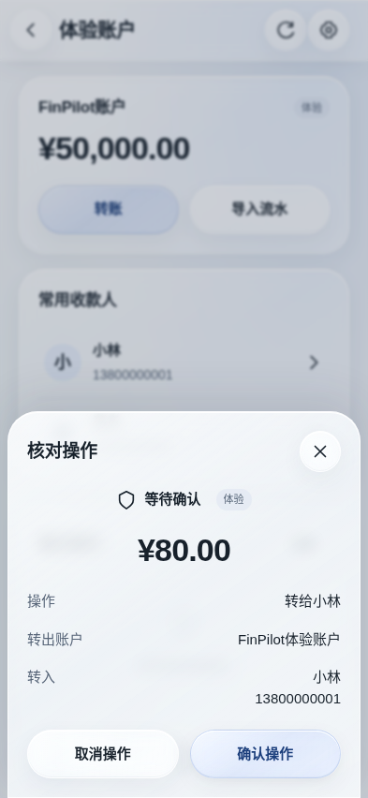
安全保护出现在真实操作节点
FinPilot
完整参数确认
收款方、金额、请求摘要与会话绑定
累计大额动态验证
真实 TOTP 注册与校验，旧验证码不能再用
防重复与持久回执
相同草稿再次打开只返回原操作
未知先核账
暂停后续资金操作，核实后验证恢复，历史不重发
09
Notes:
第 9 页。按 docs/competition/DEMO.md 的 8 分钟节奏讲述。数字以 VALIDATION.json 为准；不要把合成演示或模拟资金描述成真实用户成果。

Slide 10
数据飞轮从明确同意和人工审核开始
FinPilot
默认关闭，用户控制
改正草稿→结构化候选→逐条审核；退出删除未训练反馈
最小化分享
操作种类、登记别名、方案、金额区间；没有原话或精确金额
离线训练与发布
按组拆分、固定旧记账测试、完整评测、哈希登记与回滚
本轮真实边界
隔离开发者演示反馈 1 条；真实用户反馈 0 条，不宣称用户增长
10
Notes:
第 10 页。按 docs/competition/DEMO.md 的 8 分钟节奏讲述。数字以 VALIDATION.json 为准；不要把合成演示或模拟资金描述成真实用户成果。

Slide 11
既有模型成绩与应用验证分别列示
FinPilot
记账提取
144/144
缺失信息追问
14/14
统计摘要
16/16
银行意图
76/79
画像依据
64/64
已记录应用回归 104 项；历史评审复测 11 组。
19 页 × 3 种宽度；历史银行流程 11 组经双代理与实际模型验收。
上图是原 finance-v4 合成开发留出，本轮未重训；回归通过不代表真实收益或银行认证。
11
Notes:
第 11 页。按 docs/competition/DEMO.md 的 8 分钟节奏讲述。数字以 VALIDATION.json 为准；不要把合成演示或模拟资金描述成真实用户成果。

Slide 12
架构可复现，能力与权限分开
FinPilot
网页 + 同源代理
记账 / 投研 / BFF
19 页 · 430px 竖版 · 透明玻璃
保留原两个服务
本地共享模型
MOSAIC + 银行模拟
不直接持有操作权限
独立密钥 · 持久结果
安全内核 MIT；Qwen 基座 Apache；保留来源归属，新增集成单列。
12
Notes:
第 12 页。按 docs/competition/DEMO.md 的 8 分钟节奏讲述。数字以 VALIDATION.json 为准；不要把合成演示或模拟资金描述成真实用户成果。

Slide 13
赛道匹配，补强项与现有能力分开
FinPilot
已实现个人资金管理主线
账单核对、目标预留、风险约束、方案比较与模拟操作
优先补强：让用户看懂
按需术语解释、风险与费用情景、用户理解测试
后续扩展：完整资产视图
存量资产负债、已有应急金、多资产方案和偏离提醒
当前能力边界
单用户模拟原型；没有真实银行接入、正式适当性或收益承诺
13
Notes:
第 13 页。按 docs/competition/DEMO.md 的 8 分钟节奏讲述。数字以 VALIDATION.json 为准；不要把合成演示或模拟资金描述成真实用户成果。

